Slide 1
Kimia Analitik
Antibiotika Kuinolon
Analisis Farmasi

Slide 2
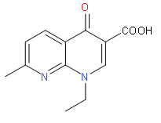

Pendahuluan
Antibiotika kuinolon ialah salah satu antibiotika yang sering digunakan dalam terapi. Salah satu contoh antibiotika kuinolon adalah asam nalidiksat.
Struktur asam nalidiksat
Struktur dasar kuinolin

Slide 3
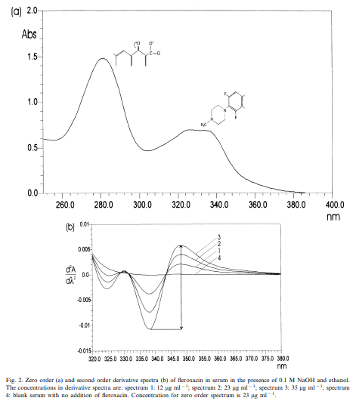
Analisis kuinolon
Spektrofotometer UV

Slide 4
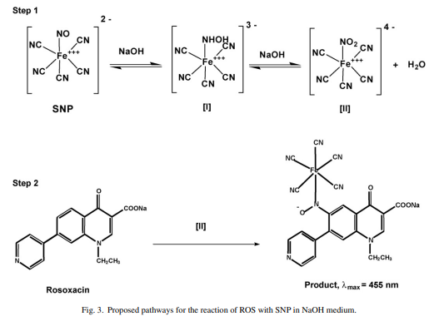
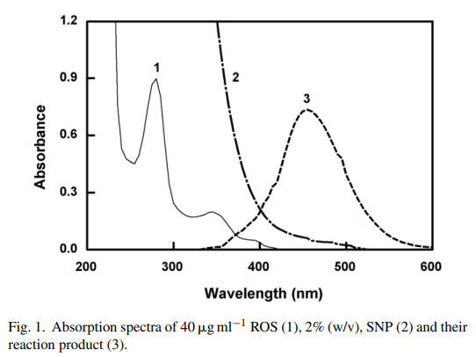
Spektrofotometer visibel

Slide 5
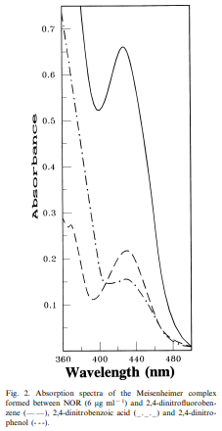
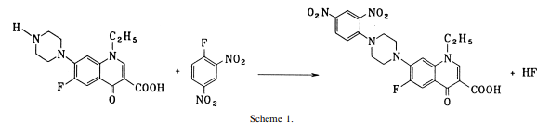
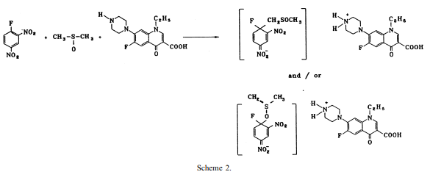
Spektrofotometer visibel

Slide 6
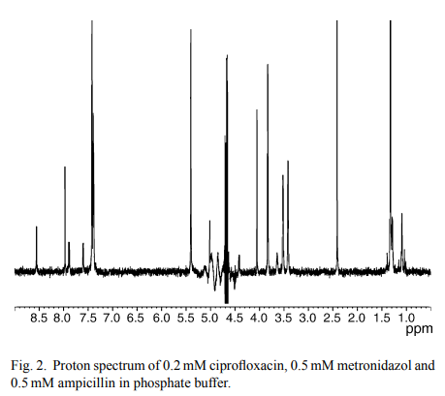
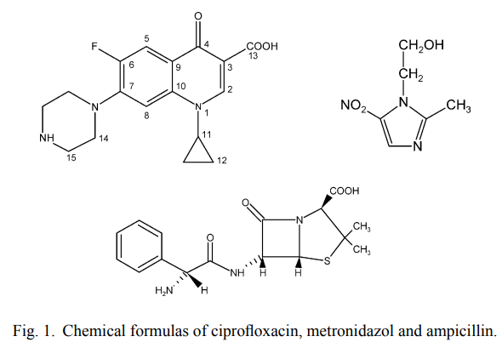
Spektroskopi NMR

Slide 7
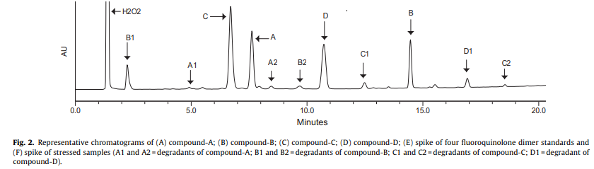
Kromatografi cair kinerja tinggi

Slide 8
Terima kasih

